Slide 1
Базові основи нейрологічного програмування
Методологічні аспекти: доктора психологічних наук, професора
Ковальова Сергія Вікторовича
Доповідач: к.мед.н., доцент Білоус Ірина Василівна

Slide 2
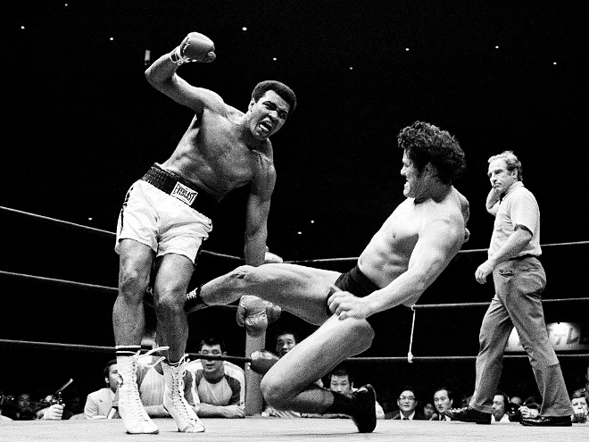
Мохамед Алі
Чемпіонами стають не в тренажерних залах. Щоб стати чемпіоном – треба почати з бажання, мрії і чіткого уявлення свого успіху.

Slide 3
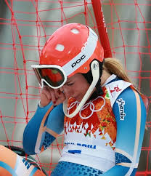
Психологічні проблеми спортсменів
думки про можливу невдачу;
реальний шанс осоромитись;
страх виявитись приниженим чи підвести інших людей;
почуття вини і власної неповноцінності;
злість і гнів на себе в разі невдачі;
страх конкуренції;
залякування більш сильними суперниками
стани передстартової лихоманки чи апатії;
відчуття скутості;
фізичне недомагання і т.д.

Slide 4
Види роботи з людською психікою
Психологія (психоаналіз)
Психотерапія
Психіатрія
Вид: теоретична наука.
Суб’єкт – здорові люди (пасивні).
Предмет - вивчення закономірностей, механізмів, умов, чинників та особливостей розвитку і функціонування психіки, її взаємодію з внутрішнім і зовнішнім чинниками.
Методи - умовляння і розрада.
Вид: прикладна наука.
Суб’єкт – здорові люди (активні).
Предмет – вплив системою специфічних засобів на психіку людини з метою поліпшення її фізичного і функціонального стану.
Методи: специфічні техніки і технології.
Вид: галузь медицини.
Об’єкт – хворі люди
Предмет – психічні розлади органічного чи функціонального походження
Методи: терапевтичне лікування за допомогою фармакологічних засобів.

Slide 5
Базові положення нейропрограмування
Наші уявлення про світ цим світом не являються (карти – це не територія).
Модель світу іншої людини може абсолютно не співпадати з вашою. І ви зобов’язані враховувати і поважати ці відмінності.
Свідомість і тіло – це частини єдиної кібернетичної системи.
Увесь наш (і не тільки) життєвий досвід закодований у нашій нервовій системі.
Суть наших дій полягає в тих наслідках і реакціях, які вони викликають.
Не існує поразок – є тільки зворотній зв'язок.
Кожен з нас володіє всіма ресурсами, які необхідні для досягнення поставленої мети.
Всесвіт, в якому ми живемо, являє собою дружнє середовище, в якому є всі необхідні ресурси.
Суб'єктивний досвід кодується в нашому внутрішньому і зовнішньому світі.

Slide 6
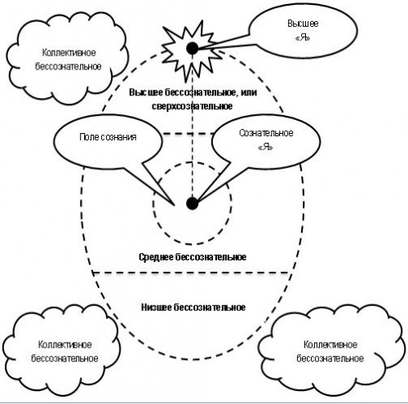
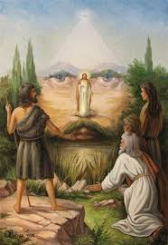
Модель психіки «Яйце асаджолі»

Slide 7
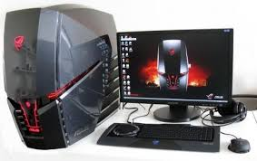
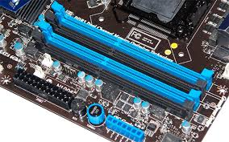
Наш мозок – надпотужний біокомп'ютер
Жорсткі диски - ПСВ
Оперативна пам'ять - свідомість

Slide 8
Аналіз співвідношення діяльності свідомості та підсвідомості
Швидкість реакції ПСВ на декілька порядків вища у порівнянні зі свідомістю.
ПСВ завжди приймає безпомилкові рішення.
У свідомості зберігається тільки незначна частина інформації і досвіду, в той час, як ПСВ містить абсолютно всі записи подій і відомостей, які ви отримали на протязі свого життя.
В певних режимах роботи мозку наша ПСВ здатна підключатись до гіганської системи Інтернет «Колективна підсвідомості» (ноосфера за Вернадським) і черпати з неї інформацію, недоступну для свідомості.

Slide 9
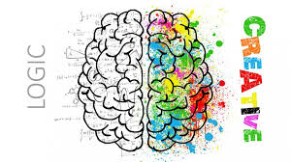
Діяльність півкуль мозку

Slide 10
Коди нейропрограмування
Код VAKD – візуально-аудіально-кінестетично-дискретний (НЛП).
Нейро-семантичний код.
Код соціальної панорами та особистого простору.
Символічний.

Slide 11
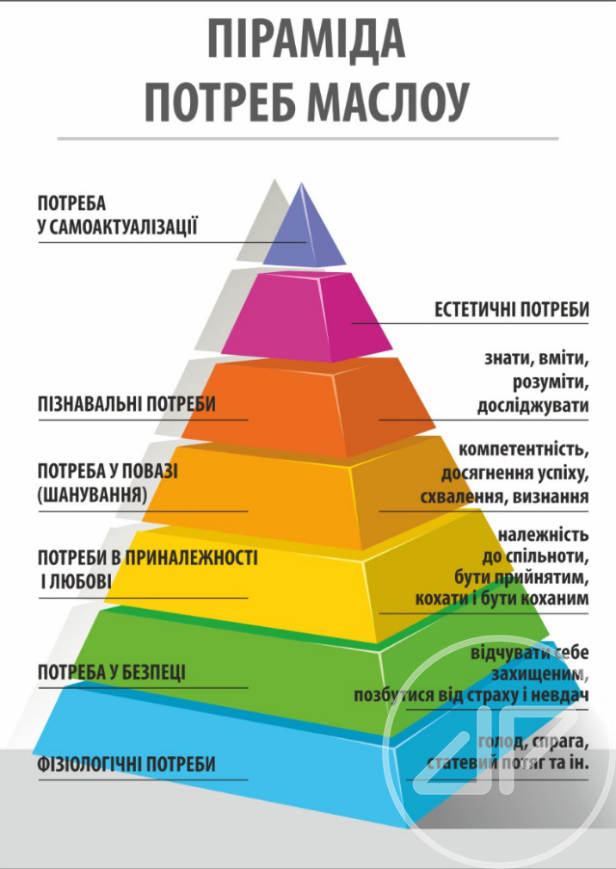
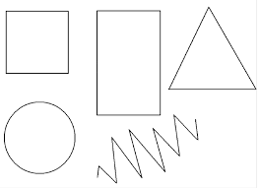
Реальності, які ми вибираємо
Соціальна психологія
Тест Сьюзен Діллінгер

Slide 12
Градація реальностей за Мак-Вінні

